Slide 1
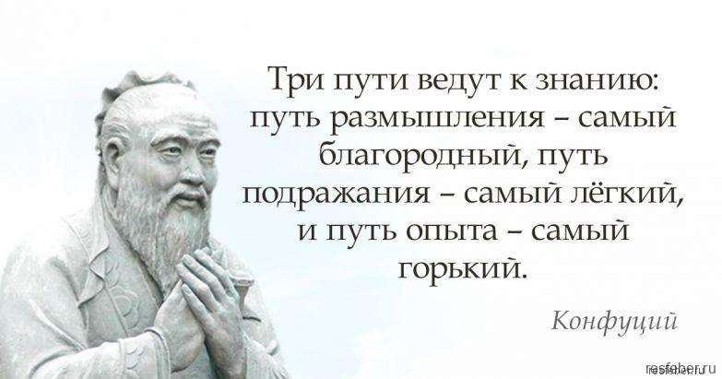

Slide 2
Почему в XIX в. получили широкое распространение новые общественно-политические учения?
Какие варианты общественного развития и устройства предлагались представителями этих учений?

Slide 3
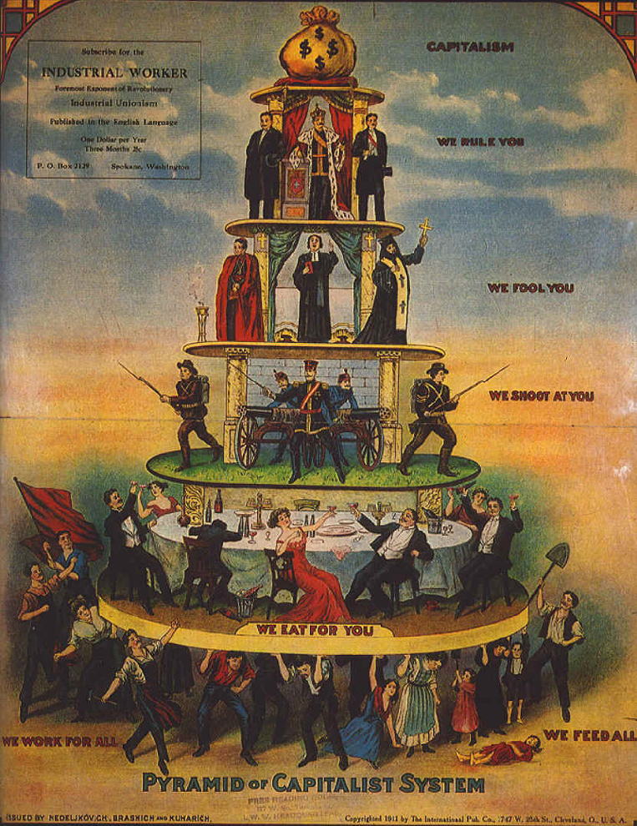
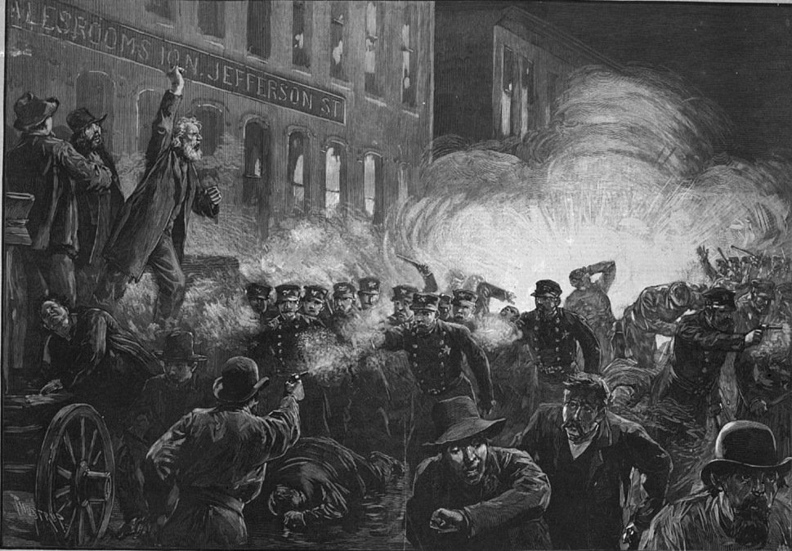
Международное рабочее и социалистическое движение во вт. п. XIX-н. XX вв.

Slide 4
План
Что такое марксизм и каковы его основные идеи?
Как марксизм повлиял на движение рабочих?
Что предпринимали I и II Интернационалы для улучшения жизни рабочих
Какие учения предлагали отличный от марксизма путь улучшения жизни рабочих?

Slide 5
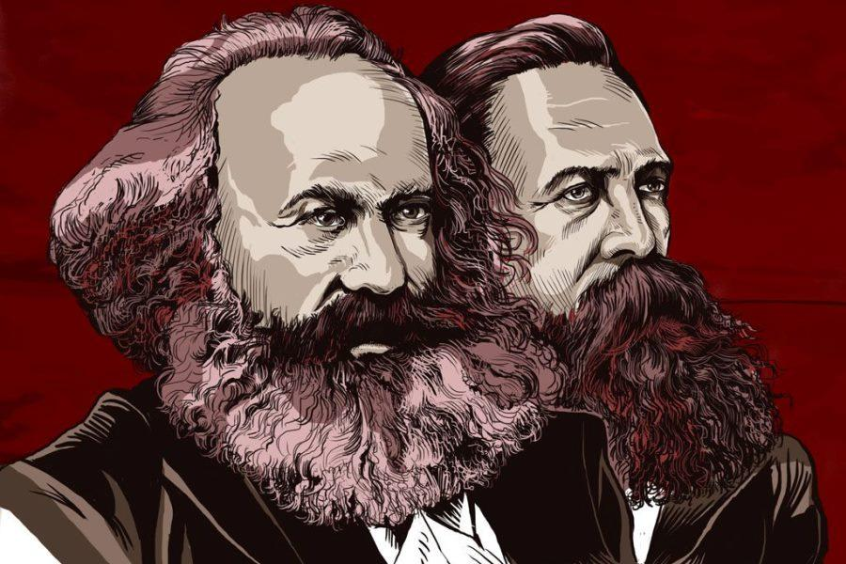
Марксизм
Основатели
Основные идеи
Частная собственность
Эксплуатация рабочих
Маркс и Энгельс
Уничтожить частную собственность

Slide 6
Как уничтожить частную собственность?
Социалистическая революция - это революция, конечным результатом которой является установление:
социализма
диктатуры пролетариата (власти рабочих)

Slide 7
Что такое марксизм?
Назовите основные идеи марксизма
Как достичь справедливой жизни?

Slide 8
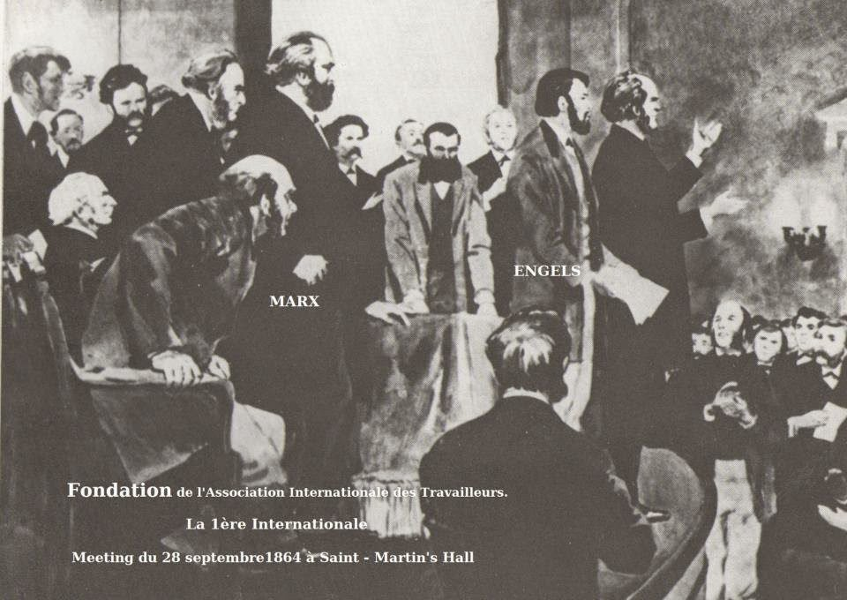
«Для дела рабочих, крайне необходимо братство народов… Поэтому наш лозунг – братство. Свяжемся тесно со всеми людьми, которые нуждаются в мире и свободе, в промышленном развитии и в человеческом счастье на всей Земле»

Slide 9
О какой организации шла речь?
Когда она была создана?
Каковы её основные идеи и действия?
Чего она добилась?

Slide 10
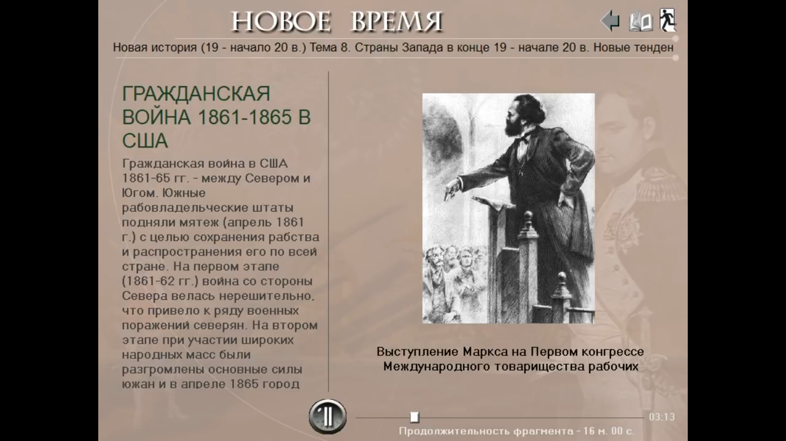

Slide 11
О какой организации шла речь?
Когда она была создана?
Каковы её основные идеи и действия?
Чего она добилась?

Slide 12
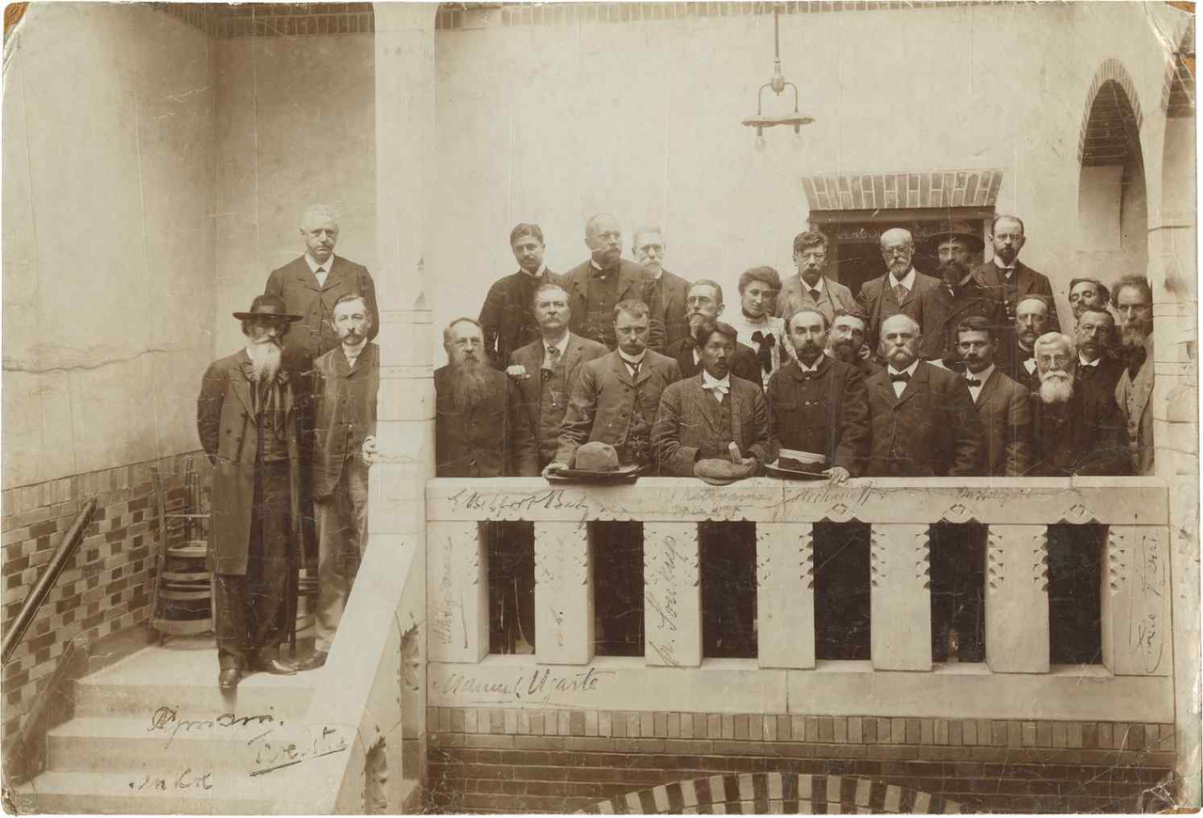



II Интернационал

Slide 13
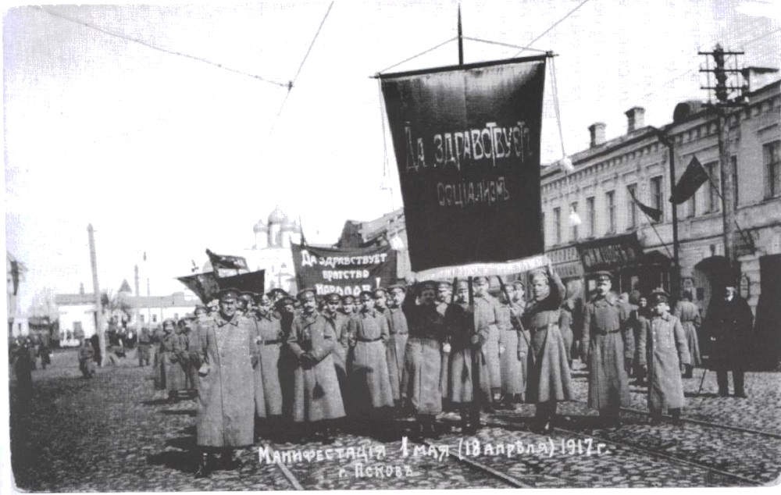
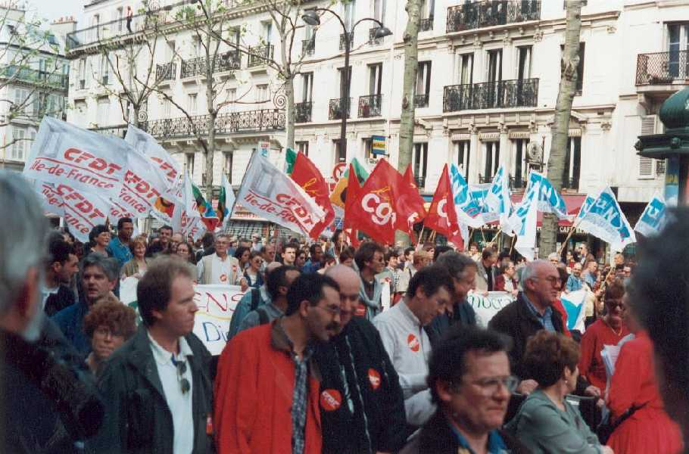
День международной солидарности трудящихся (1 мая)

Slide 14
Когда был создан II Интернационал?
Чего добились его представители?
Почему он распался?

Slide 15


Slide 16
Какой основной метод борьбы с несправедливым устройством предлагали марксисты?

Slide 17
Новые идеологии XIX в.
Учение | Автор | Идеи
Ревизионизм
Бернштейн
Пересмотр марксизма, улучшение прав через реформы
Анархо-синдикализм
Бакунин
Уничтожение государства, профсоюз - основная ячейка средства борьбы: саботаж, бойкот

Slide 18
Международное рабочее движение во вт. п. XIX-нач. XX вв.

Slide 19
Подведём итог
Что такое марксизм и каковы его основные идеи?
Как марксизм повлиял на движение рабочих?
Что предпринимали I и II Интернационалы для улучшения жизни рабочих
Какие учения предлагали отличный от марксизма путь улучшения жизни рабочих?

Slide 21
Домашнее задание: параграф 8, в. 6 (у.), 5. (доп., п.), с. 51 (доп. З.)

